Slide 1




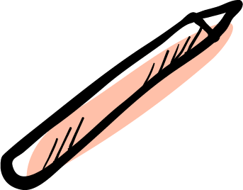


Python课程设计答辩
著名网游《绝地求生》的数据分析
汇报人：刘文博
小组成员：林阳阳，董欢，刘文博
制作人：董欢
时间：2021年1月

Slide 2



目录
CONTENTS
01 小组概况
02 部分代码
03 分析结果
04 小组总结

Slide 3



part01
小组概况

Slide 4
01
02
03
林阳阳
董欢
刘文博

Slide 5
伤害量和吃
鸡概率的关系
时间段和死亡
人数的关系
01
02
既然喜欢打近战的这么多，那他们喜欢用什么武器呢
04
03
玩家们都喜欢
在哪个距离打架

Slide 6
问题1
问题2
问题3
问题4
董欢
林阳阳
刘文博

Slide 7
part02
部分代码

Slide 8


伤害量和吃鸡概率有着怎样的关系
问题1
首先，需要通过玩家排名添加一个是否吃鸡列
接着提取伤害量列和吃鸡列两列的数据
然后添加自定义的标签
通过标签来分割伤害量与之对应
分别求出每个伤害段的吃鸡比例

Slide 9
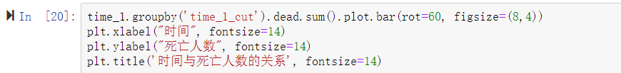
时间段和死亡人数的关系
问题2
首先，筛选出死亡玩家（通过排名不等于1来筛选）
接着提取时间列小于2400s的数据（2400比较好分段）
然后添加自定义的标签并且给时间分段
最后给每一段求和得出这个时间段的死亡人数

Slide 10



玩家们都喜欢在哪个距离打架
问题3
1.我们把距离分为50米以内为近距离，50-200米为中距离，200米以外为远距
离，通过这三个区间来分别提取并设置相应标签
2.存储相应的百分比
3.通过百分比来进行饼图的绘制

Slide 11
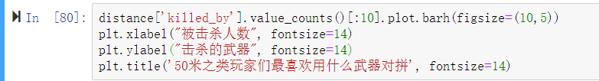
既然喜欢打近战的这么多，那他们喜欢用什么武器呢
问题4
首先，筛选出击杀和被击杀相隔距离小于等于50的数据
然后根据被击杀武器的不同来进行分别计数然后绘制条形图

Slide 12
part03
分析结果
Notes:
PPT模板： www.1ppt.com/moban/ 行业PPT模板：www.1ppt.com/hangye/
节日PPT模板：www.1ppt.com/jieri/ PPT素材： www.1ppt.com/sucai/
PPT背景图片：www.1ppt.com/beijing/ PPT图表： www.1ppt.com/tubiao/
优秀PPT下载：www.1ppt.com/xiazai/ PPT教程： www.1ppt.com/powerpoint/
Word教程： www.1ppt.com/word/ Excel教程： www.1ppt.com/excel/
个人简历： www.1ppt.com/jianli/ PPT课件： www.1ppt.com/kejian/
手抄报： www.1ppt.com/shouchaobao/ 试题下载： www.1ppt.com/shiti/
教案下载： www.1ppt.com/jiaoan/ 字体下载： www.1ppt.com/ziti/

Slide 13
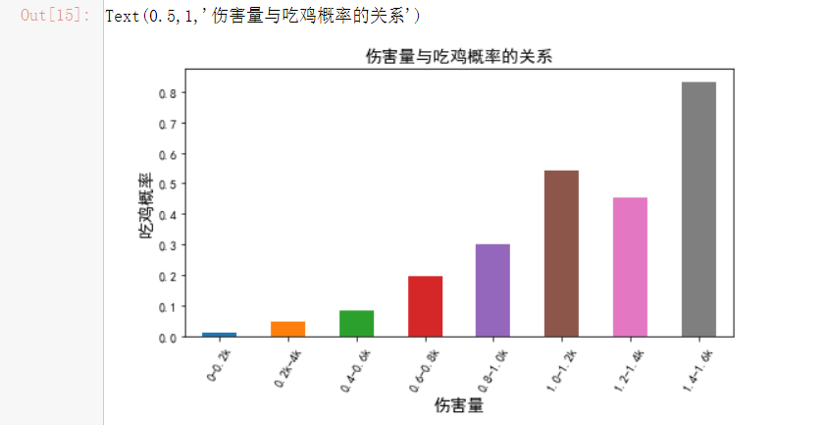
伤害量和吃鸡概率有着怎样的关系
分析结果：通过观察不难看
出，大部分情况下打的伤害越高，
吃鸡的概率自然也会增加，但是也
不乏哪些苟到最后靠打一点点伤害
就能吃鸡的玩家
问题1

Slide 14
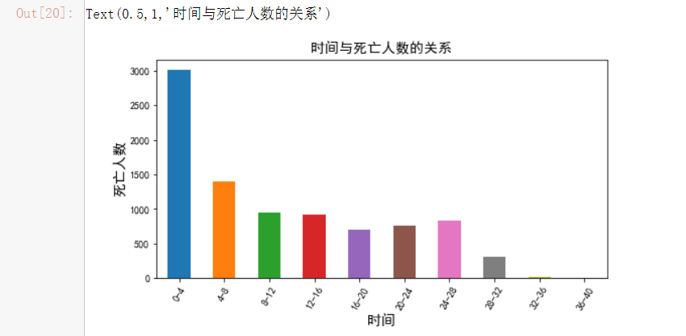
分析结果：可以看出大部分玩家
都喜欢在刚下飞机就找别人刚枪，但是
结果总是不尽人意，所以能吃鸡的不一
定是不喜欢刚枪的，但是不能吃鸡的一
定是喜欢刚枪的hh。
时间段和死亡人数的关系
问题2

Slide 15
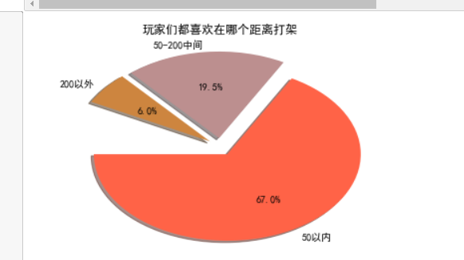
分析结果：大部分玩家都喜欢
简单粗暴的面对面解决问题。0.0
玩家们都喜欢在哪个距离打架
问题3

Slide 16
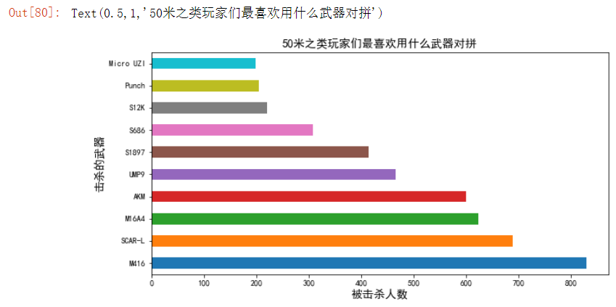
既然喜欢打近战的这么多，那他们喜欢用什么武器呢
问题4
分析结果：M4永远的神！

Slide 17
part04
小组总结

Slide 18
这次做著名网游《绝地求生》的数据分析使我们受益良多。一方面，通过这次课程设计的完成，我们对Python有了更深刻的理解，能够更加熟练的运用这门语言，更加理解到了编程的魅力。而另一方面，使我明白了认真做事的重要性。使我体会到完成一件事的喜悦。以后面对困难的时候，都能有直面困难并克服它的决心。本设计能够顺利的完成，也感谢老师的辅导和同学们的互相帮助学习，使我能够很好的掌握和运用专业知识，并在设计中得以体现。在以后的学习生活中我一定会能有更好的发挥，克服自己的缺点，不断改进，不断成长！

Slide 19
感谢您的观看！
汇报人：刘文博
小组成员：林阳阳，董欢，刘文博
制作人：董欢
时间：2021年1月

